Slide 1


Scuola dell’Infanzia di San Gregorio Magno
SEZIONE C
Laboratorio d’autunno:
lavori con foglie e brattee di pigna
a cura dell’insegnante Maria Eugenia Sorvillo

Slide 2
Laboratorio d’autunno
Conoscere le stagioni nel loro susseguirsi, individuarne le caratteristiche principali e i mutamenti dall’una all’altra stagione aiuta i bambini a rendersi consapevoli di far parte di un “sistema” scandito dal divenire e dal cambiamento e, contemporaneamente, ad apprezzare la natura nei suoi aspetti più evidenti.
L'autunno e i suoi colori, profumi e sapori, da sempre fonte d'ispirazione per tante attività didattiche, quest'anno ci ha portato a formulare riflessioni guidate sulle trasformazioni dell'ambiente che ci circonda, indispensabili per portare gradatamente il bambino alla scoperta dei fenomeni naturali.
Grazie alle attività proposte sono stati individuati i colori specifici e le caratteristiche proprie della stagione come ad esempio le foglie che si staccano dagli alberi, i colori delle foglie, la temperatura che comincia a diminuire, il grigio del cielo, la pioggia, i tipi di frutti, l‟abbigliamento che indossiamo che comincia ad essere più pesante, gli animali che si preparano al letargo per risvegliarsi a primavera...sono state vissute esperienze ed osservazioni per cogliere elementi di novità e di significato stagionale, attraverso le proprie percezioni ed emozioni.
Questa stagione offre una miriade di elementi naturali come foglie, ghiande, rametti, castagne che sono stati raccolti con grande gioia dei bambini per arricchire i loro lavori con tanta fantasia e portare a scuola i colori e i profumi dell’autunno.
Ogni stagione ha il suo fascino per la profondità e per la bellezza dei colori che la caratterizzano, per celebrare la magia dei color caldi dell’Autunno abbiamo realizzato dei bellissimi lavori decorati con gli elementi naturali tipici di questo periodo.

Slide 3
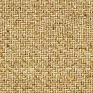
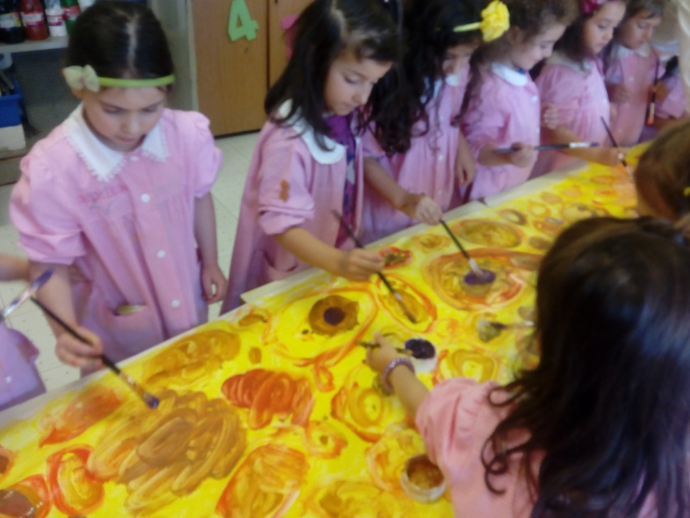
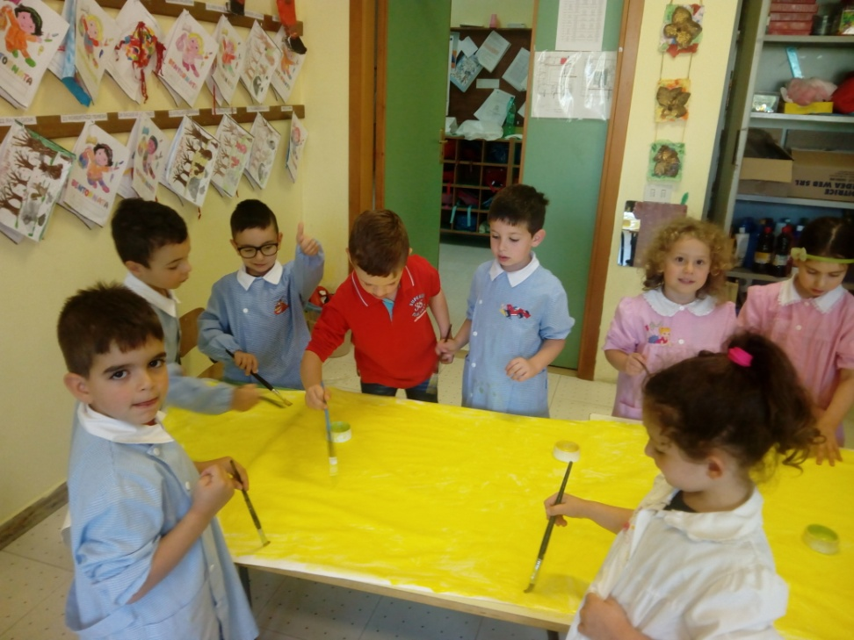
Diamo spazio alla creatività con pennelli e tempera …

Slide 4
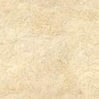
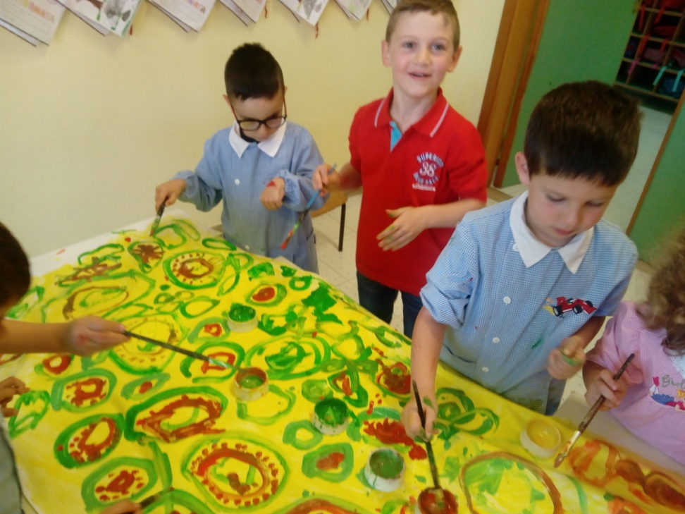
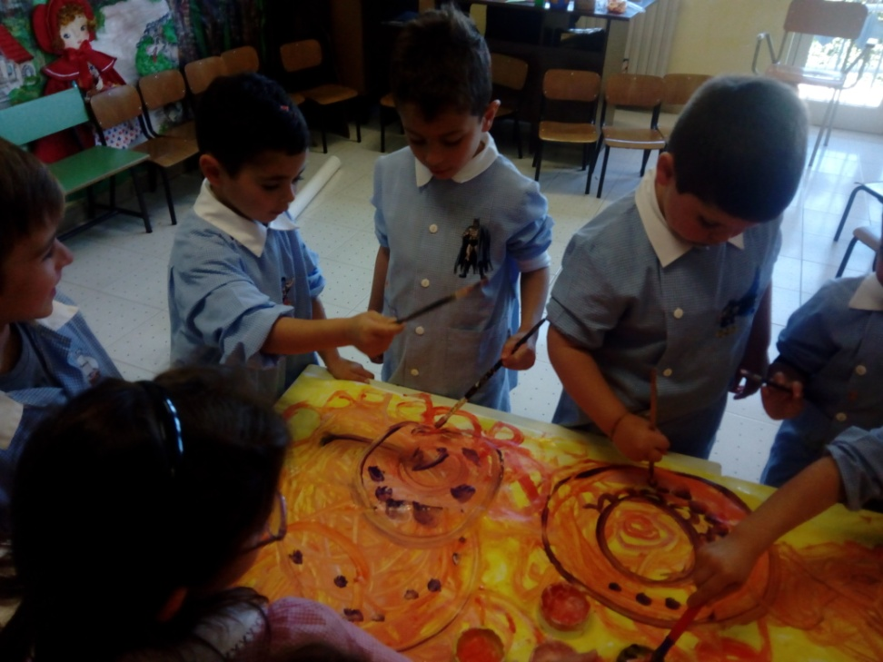
per celebrare la magia dei colori caldi dell’Autunno …

Slide 5

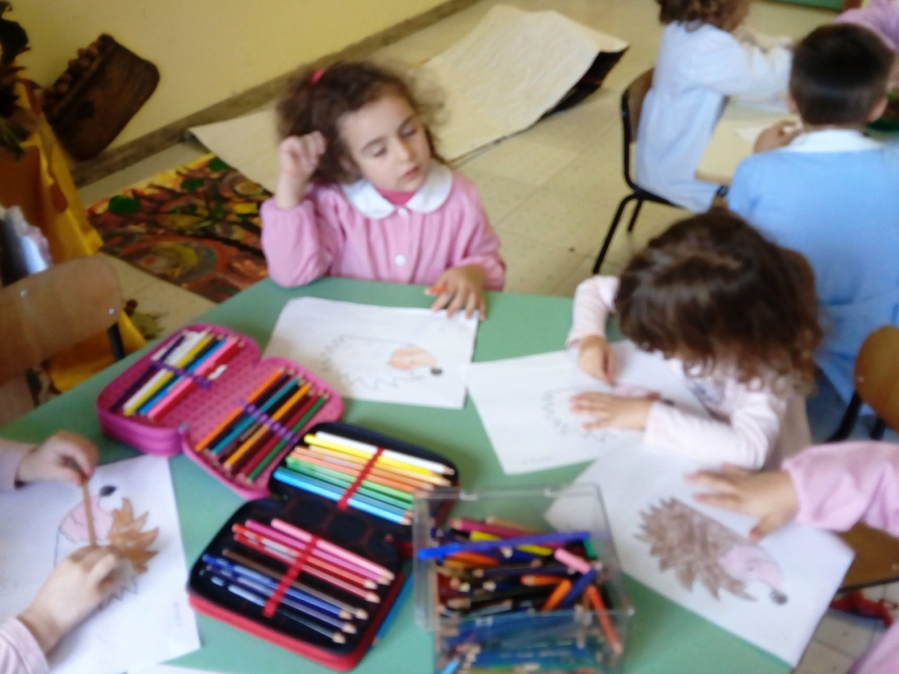
Coloriamo con i pastelli il simpatico riccio ….

Slide 6
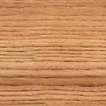
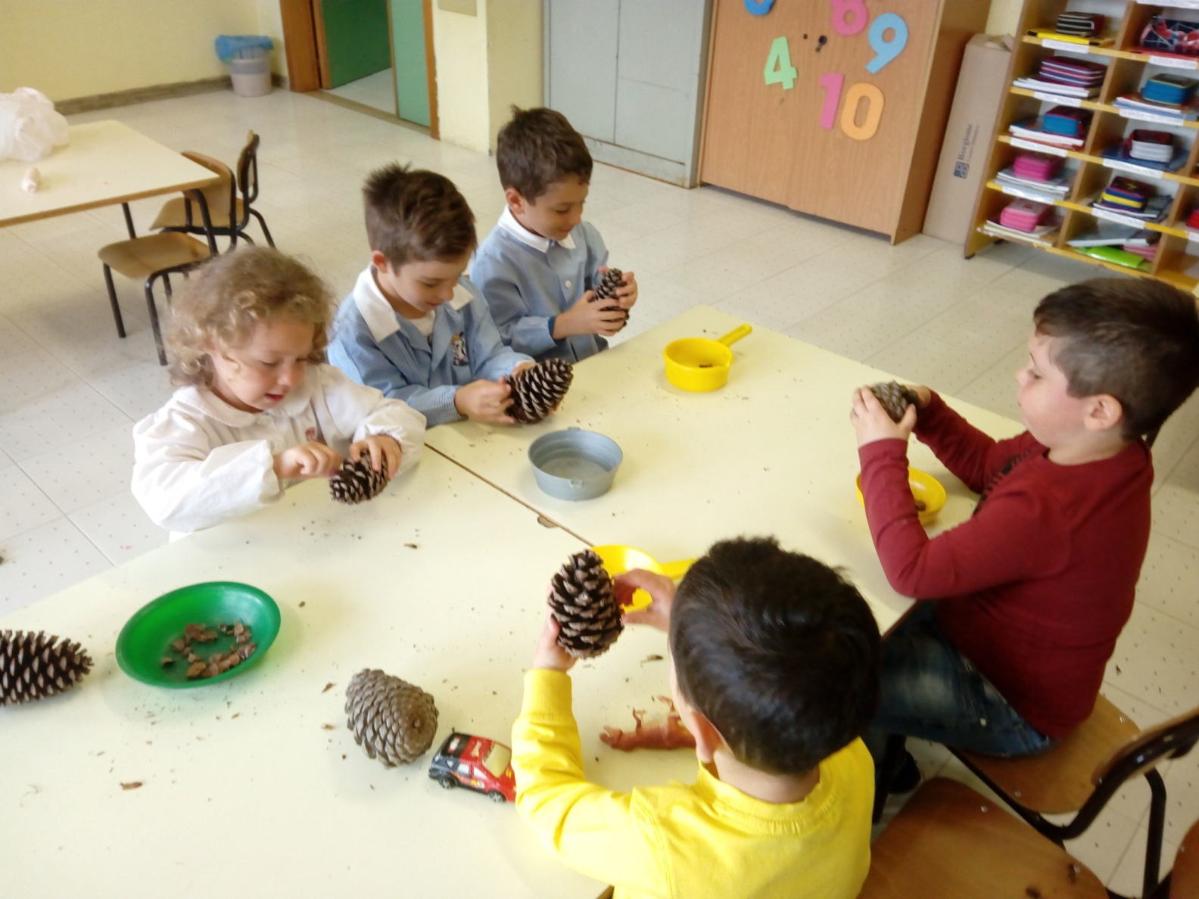
Raccogliamo le brattee delle pigne

Slide 7
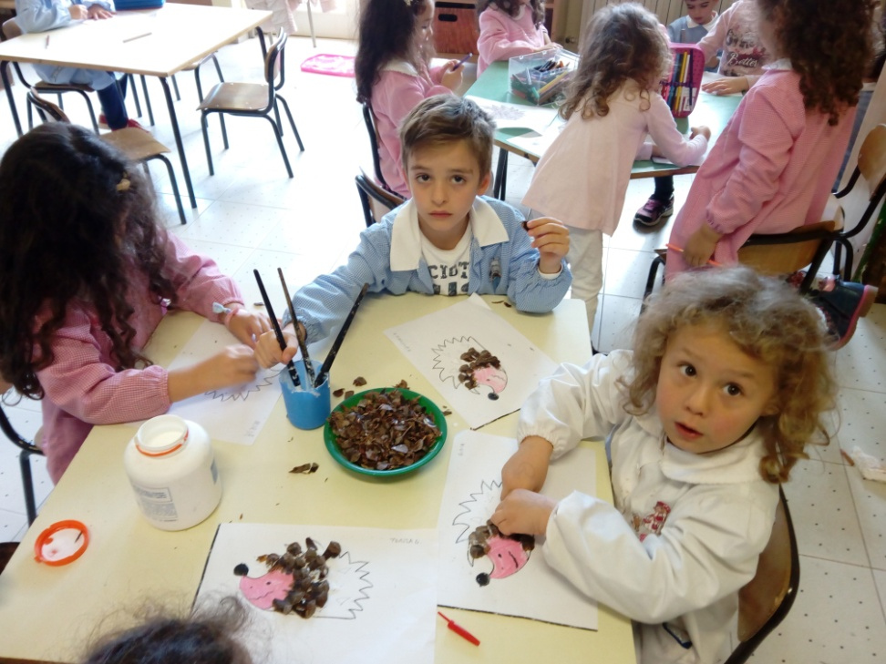
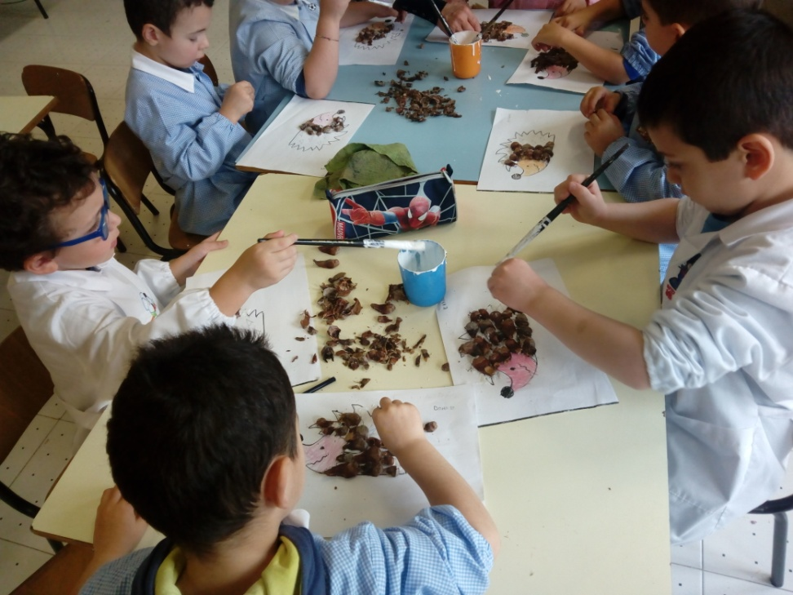
Incolliamo le brattee per fare gli aculei del riccio …

Slide 8
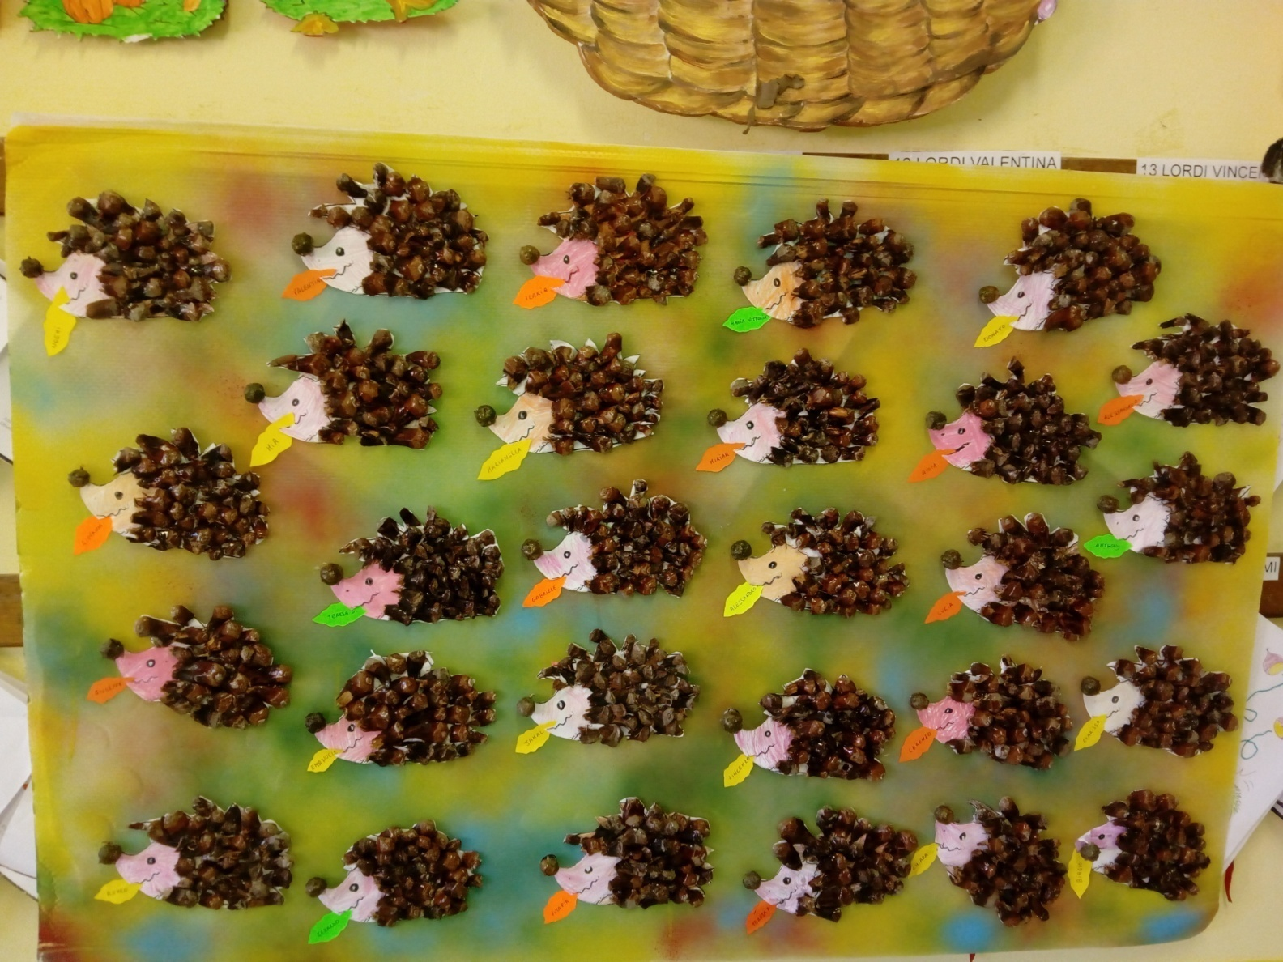
Ecco pronti i nostri ricci

Slide 9
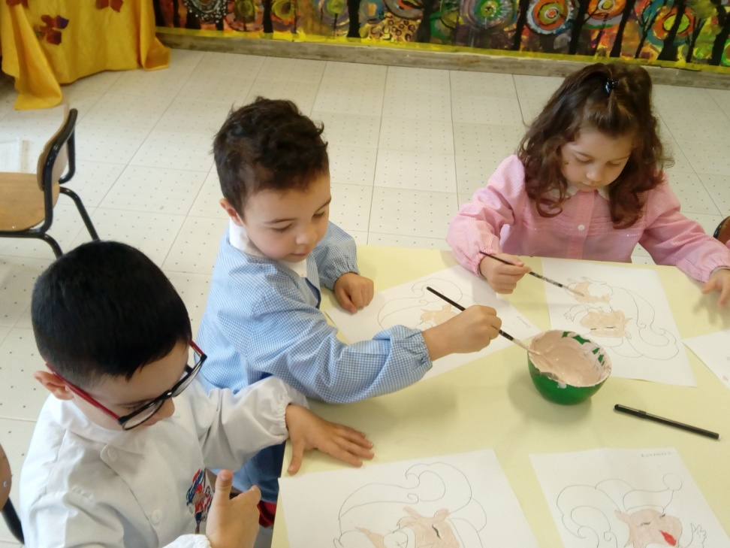
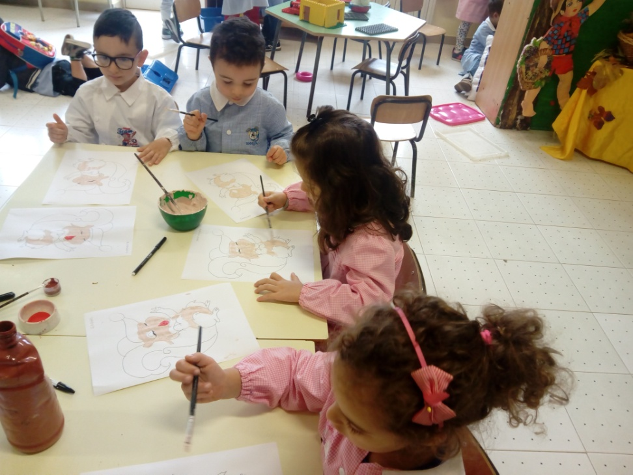
Pitturiamo con la tempera il viso del nostro scoiattolo …

Slide 10
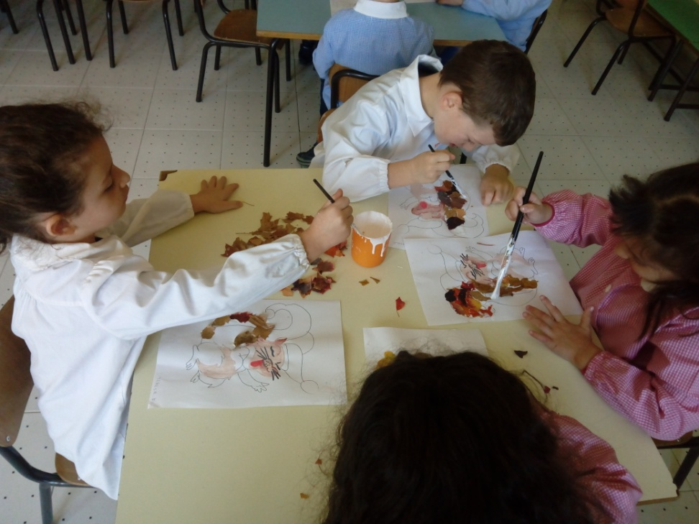
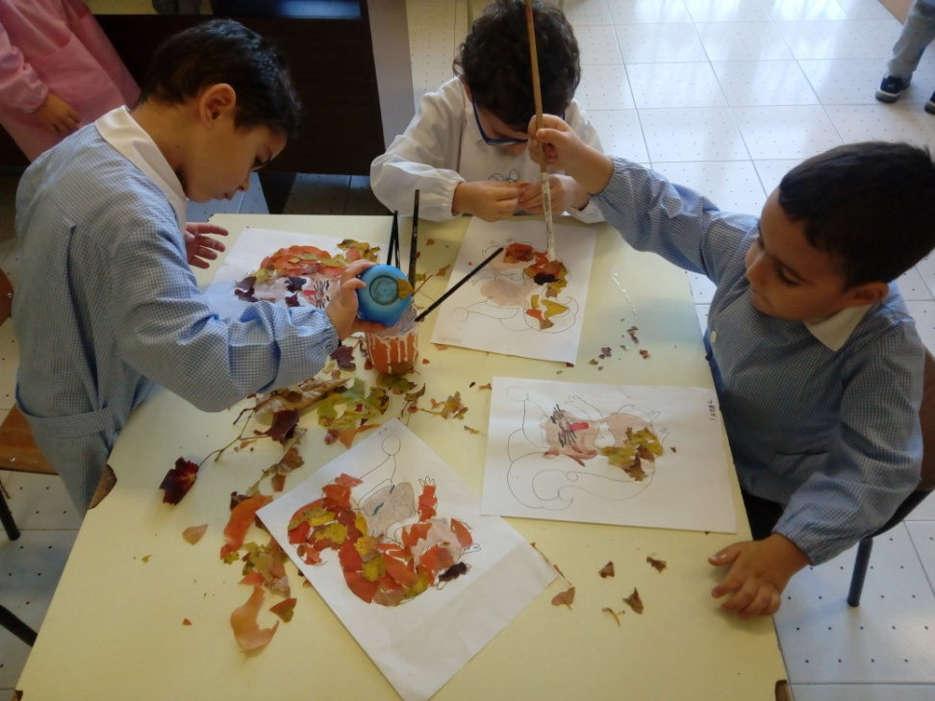
Incolliamo le foglie sulla coda e sulle zampine dello scoiattolo

Slide 11
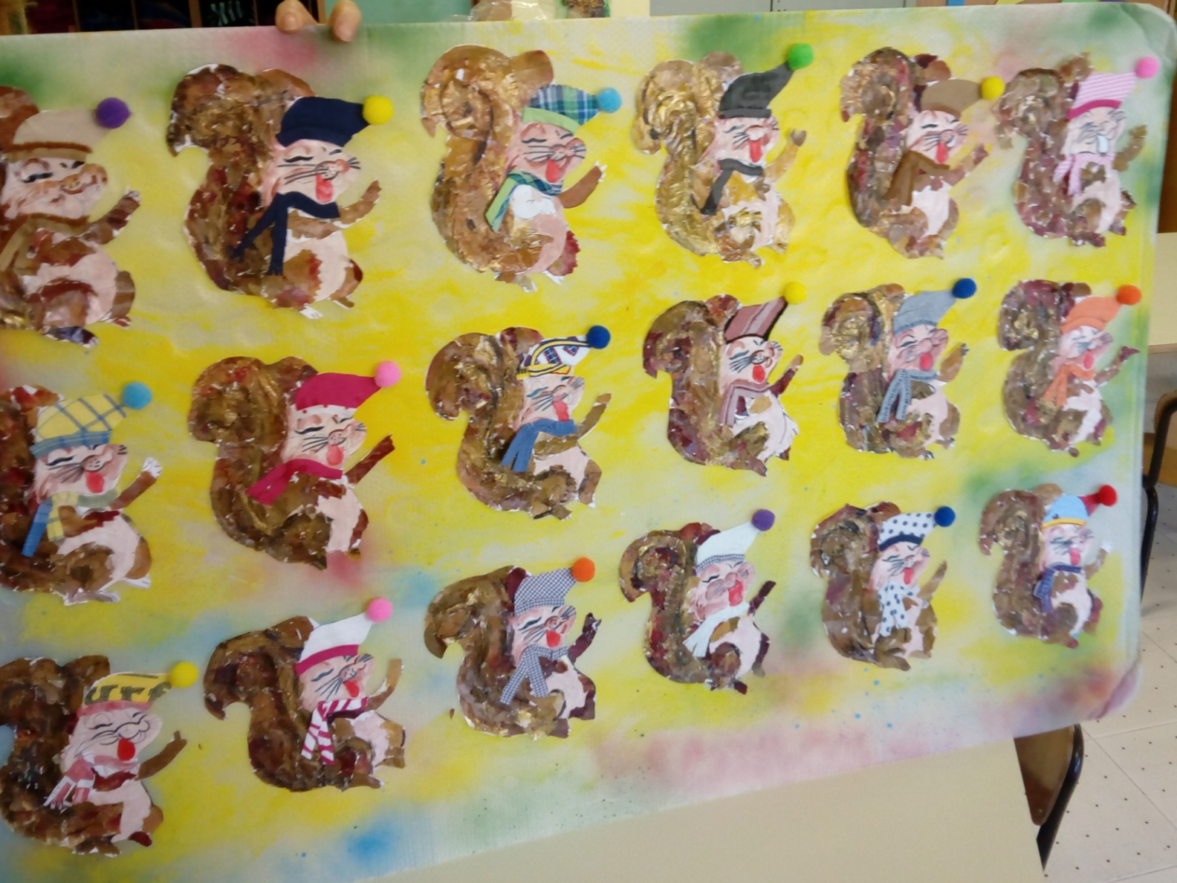
Aggiungiamo cappello e sciarpa realizzati con la stoffa portata da casa …

Slide 12
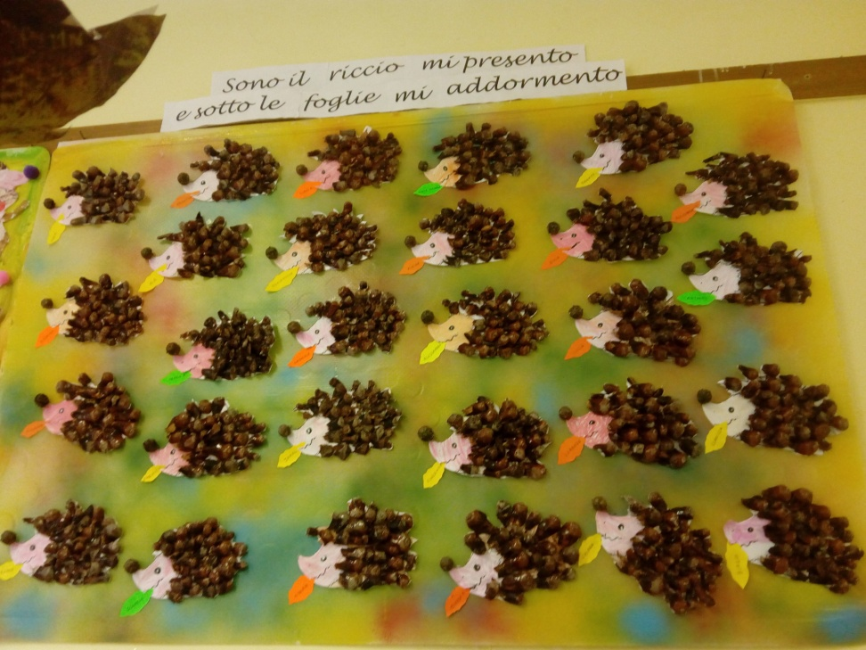
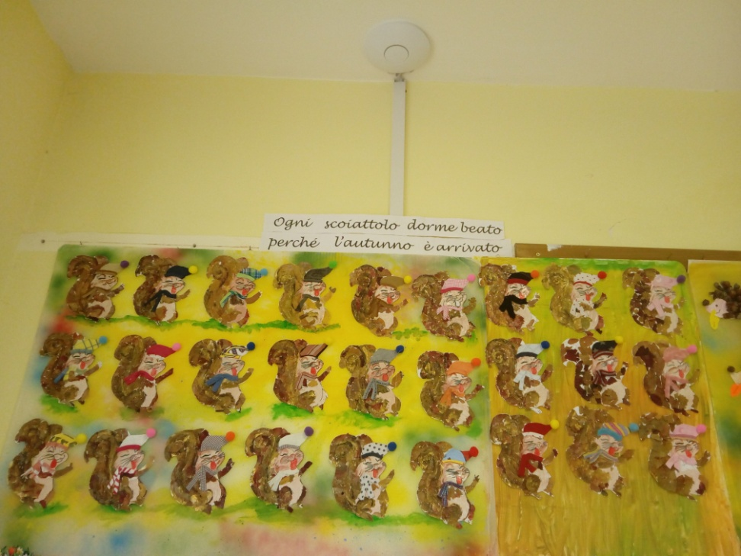
Ed ecco i nostri animaletti pronti a decorare l’aula

Slide 13
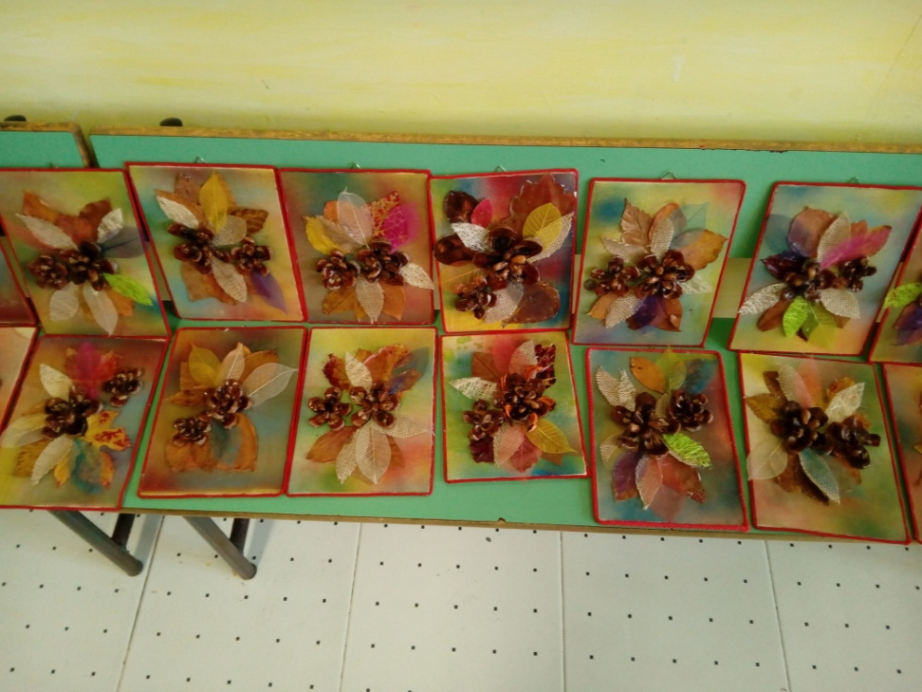
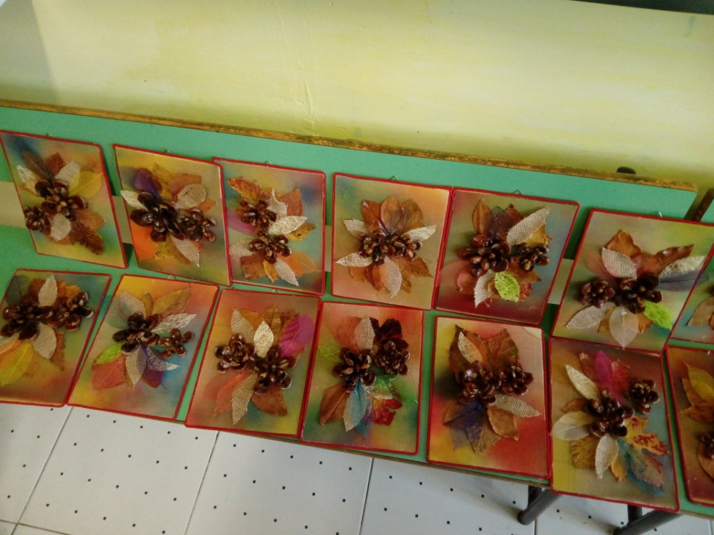
Pronti pure i nostri lavori con foglie e brattee

Slide 14
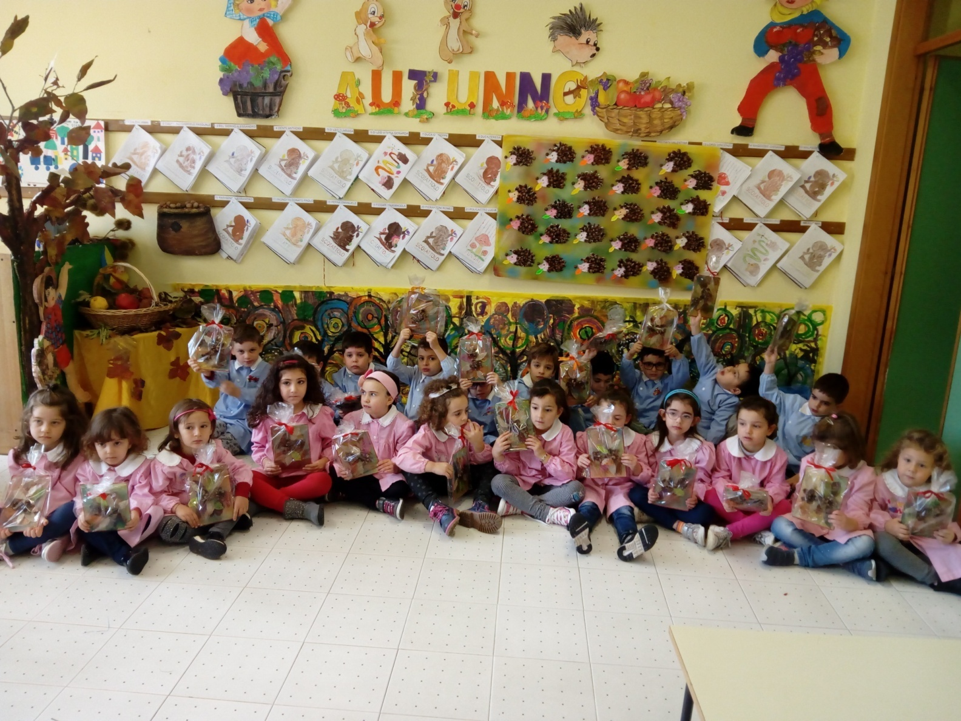
In posa con i nostri capolavori da portare a casa

Slide 15
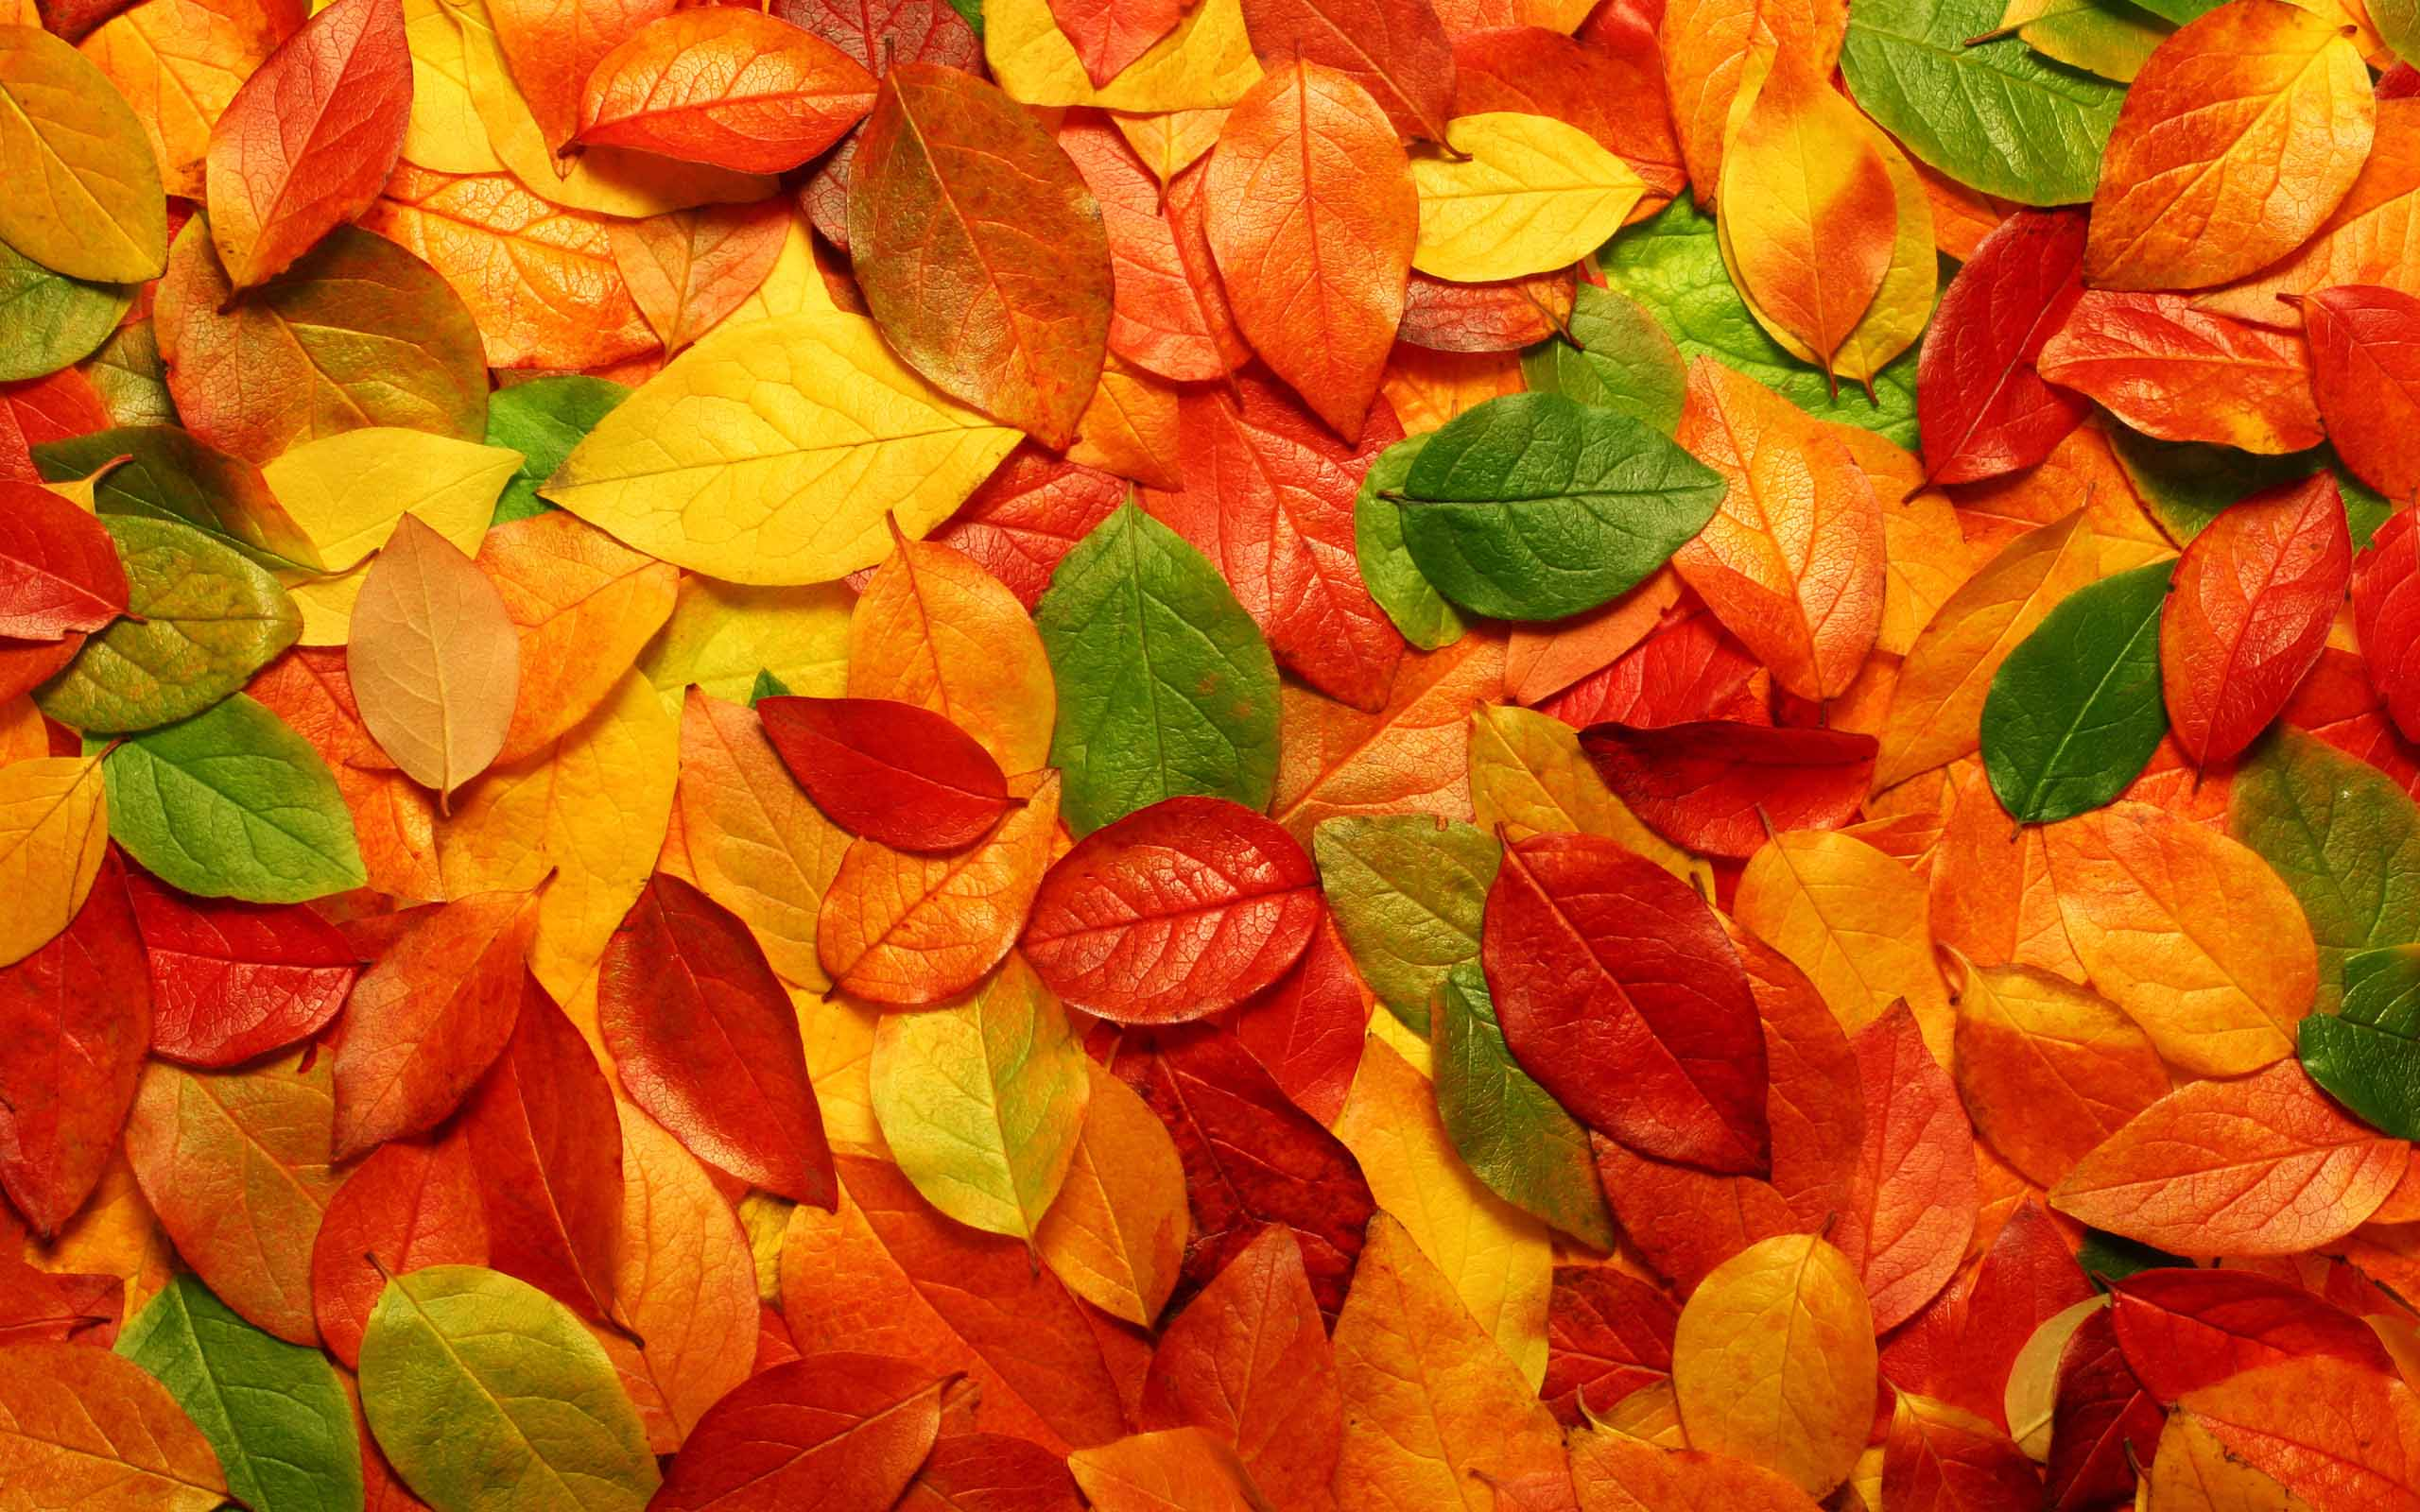
come ricordo di questa coloratissima stagione …

